Slide 1
TỐI ƯU TRUYỀN VIDEO UAV
TRÊN MẠNG CR-NOMA
Cross-layer Adaptive Video Encoding với BCD+SCA Trajectory Optimization
Môn: Xử lý ảnh và Truyền thông đa phương tiện
GVHD: ________________ | SV: ________________

Slide 2
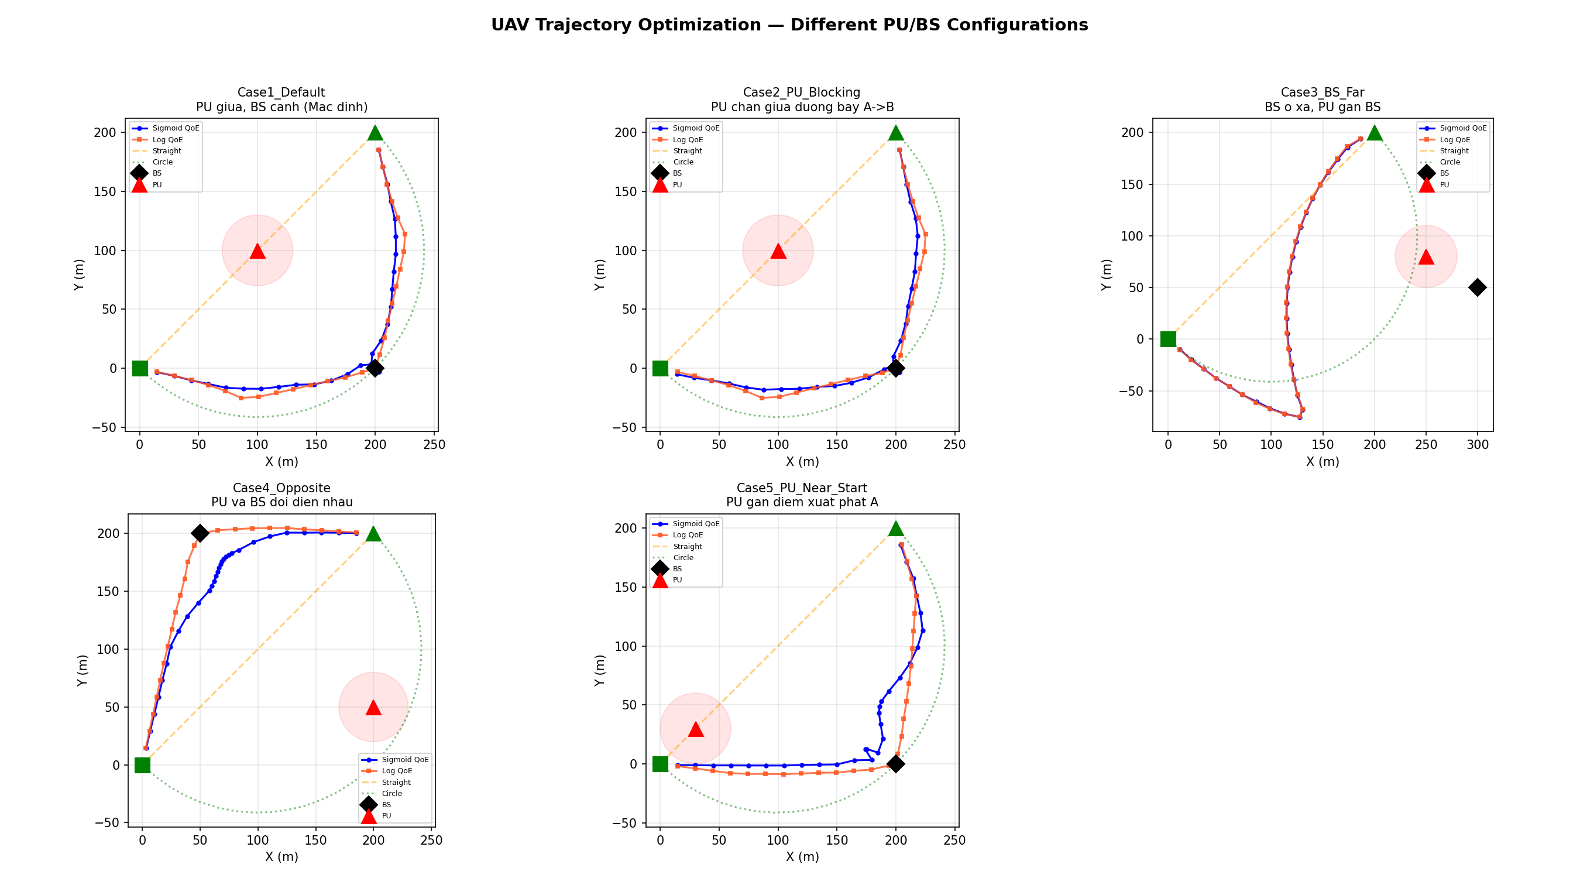
01 BÀI TOÁN ĐẶT RA
Bối cảnh
• UAV bay từ A → B, vừa quay video vừa truyền về BS
• Trên mặt đất có PU (Primary User) cùng tần số
• UAV phải chia sẻ phổ mà không gây nhiễu cho PU
Mục tiêu
Tối đa chất lượng video (PSNR) với ràng buộc:
✦ Tốc độ bay: Vmax = 15 m/s
✦ Công suất phát: Pmax = 0.5 W
✦ Nhiễu CR: I_th = 5×10⁻¹¹ W
✦ QoS cho PU: R_PU,min = 0.5 bps/Hz
Mô hình hệ thống

Slide 3
02 QUY TRÌNH THỰC HIỆN
BƯỚC 1: Tối ưu quỹ đạo
BƯỚC 2: Mã hóa video
BƯỚC 3: Đánh giá PSNR
BCD+SCA Optimizer
• Lặp 8 vòng BCD
• ① Tối ưu công suất P(t)
• ② Tối ưu quỹ đạo q(t) bằng SCA
• Xấp xỉ Taylor bậc 1 + SLSQP
→ Đầu ra: rates[30], trajectory, power
H.264 Encoder (FFmpeg)
• Video: foreman_cif.yuv
• 300 frames → 30 GOP × 10 frames
• Adaptive QP: liên tục theo R(t)
• SVC: BL (QP=35) + EL (QP=15)
→ Đầu ra: .264 bitstream
Full-Reference Evaluation
• Decode .264 → frames
• So pixel-by-pixel với gốc
• PSNR = 20·log₁₀(255/√MSE)
• 5 phương pháp × 5 cấu hình
→ Đầu ra: biểu đồ so sánh

Slide 4
03 CROSS-LAYER DESIGN: Adaptive QP vs SVC
✦ ADAPTIVE QP (Đề xuất)
✦ SVC (Truyền thống)
Ánh xạ Cross-layer: QP = 32 − (R−2.0) × 11
R(t) = 2.0 bps/Hz → QP = 32 → Mờ
R(t) = 2.5 bps/Hz → QP = 27 → Trung bình
R(t) = 3.0 bps/Hz → QP = 21 → Khá tốt
R(t) = 3.5 bps/Hz → QP = 16 → Rất nét
R(t) = 4.0 bps/Hz → QP = 10 → Gần lossless
✅ Ưu điểm: Tận dụng tối đa mỗi bps/Hz
✅ QP thay đổi liên tục → chất lượng liên tục
❌ Nhược: Không chống mất gói, cần CSI chính xác
2 lớp cố định: BL (QP=35) + EL (QP=15)
R(t) ≥ 3.0 → Dùng EL (QP=15, nét)
R(t) ≥ 2.0 → Dùng BL (QP=35, mờ)
R(t) < 2.0 → Freeze frame trước
Ví dụ: Khi R(t) = 2.8 bps/Hz
• Adaptive QP: QP=23, PSNR ~38 dB
• SVC: chỉ BL (QP=35), PSNR ~28 dB
→ Lãng phí 0.8 bps/Hz!
✅ Ưu: Chống mất gói, hỗ trợ multicast
❌ Nhược: Chất lượng rời rạc (bậc thang)

Slide 5
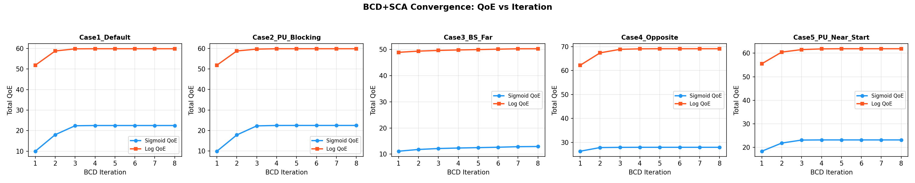
04 HÀM MỤC TIÊU QoE
Sigmoid QoE (cho SVC)
BCD Convergence
QoE = 0.6/(1+e^(-5(R-2.0))) + 0.4/(1+e^(-5(R-3.0)))
Hai ngưỡng: R_BL=2.0 và R_BL+R_EL=3.0
Bão hòa khi vượt ngưỡng → không khuyến khích tăng thêm
Logarithmic QoE (cho Adaptive QP)
QoE = log₂(1 + R)
Luôn tăng khi Rate tăng, không bão hòa
Mỗi bps/Hz thêm đều có giá trị

Slide 6
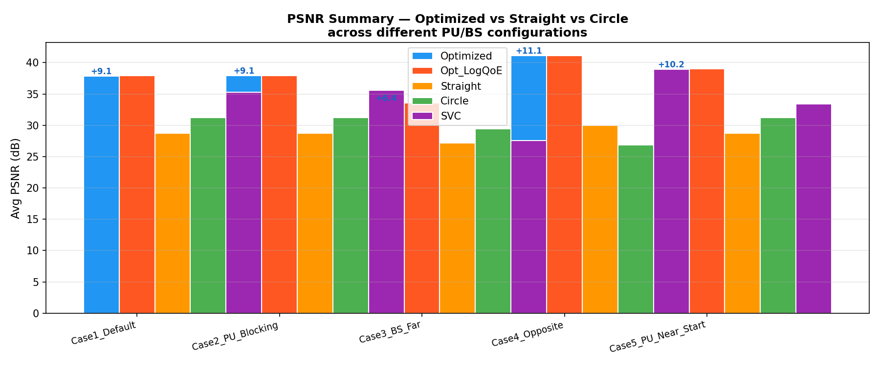
05 KẾT QUẢ PSNR
Bảng kết quả (dB)
Case Sigmoid LogQoE SVC Straight
Case1 37.87 37.97 35.28 28.76
Case2 37.90 37.97 35.57 28.76
Case3 33.59 33.59 27.54 27.16
Case4 41.09 41.16 38.95 29.97
Case5 38.97 39.04 33.44 28.76
✦ BCD+SCA: +6 đến +11 dB vs Straight
✦ Adaptive QP ≥ SVC trong mọi case
✦ Log QoE ≈ Sigmoid (sau fix R_EL)

Slide 7
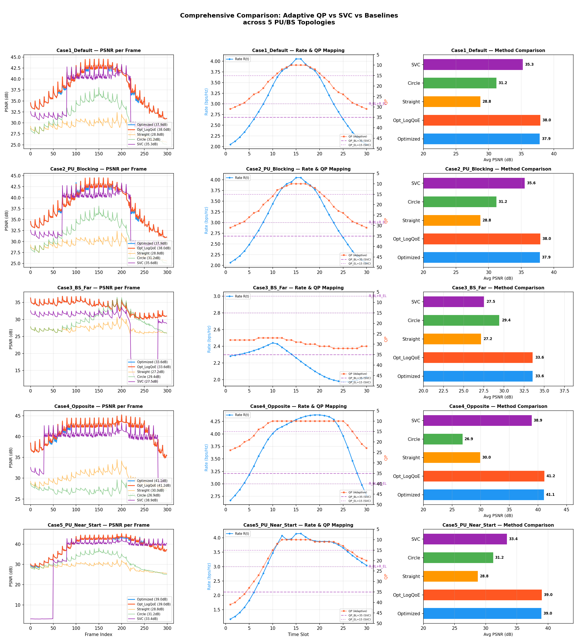
06 SO SÁNH TỔNG HỢP

Slide 8
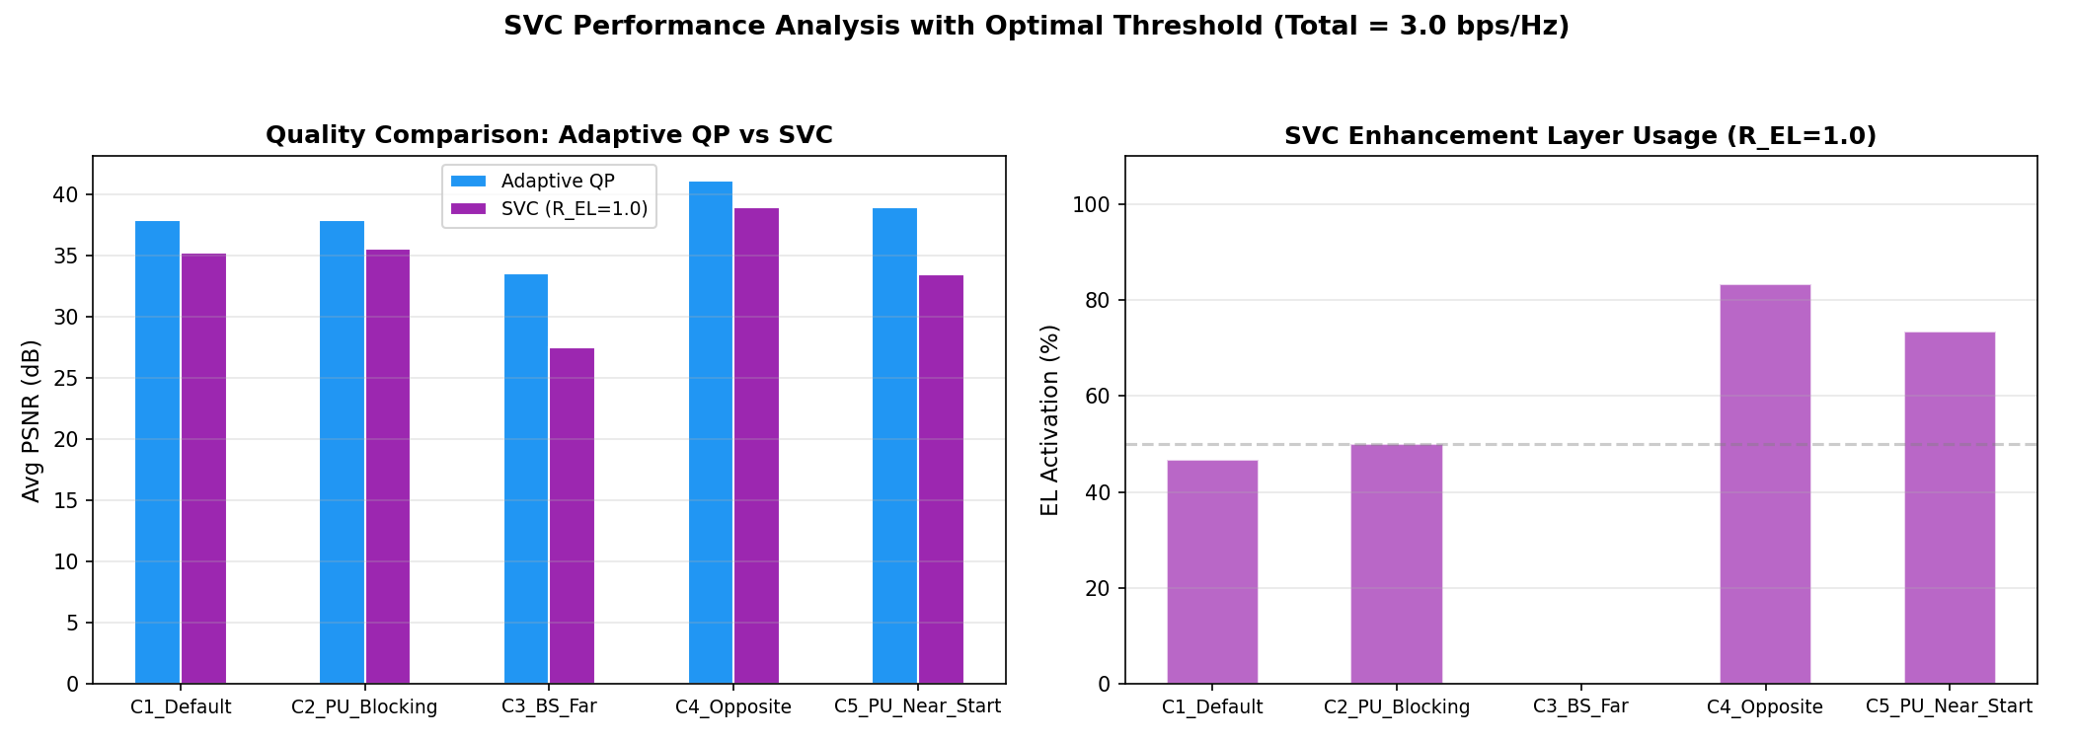
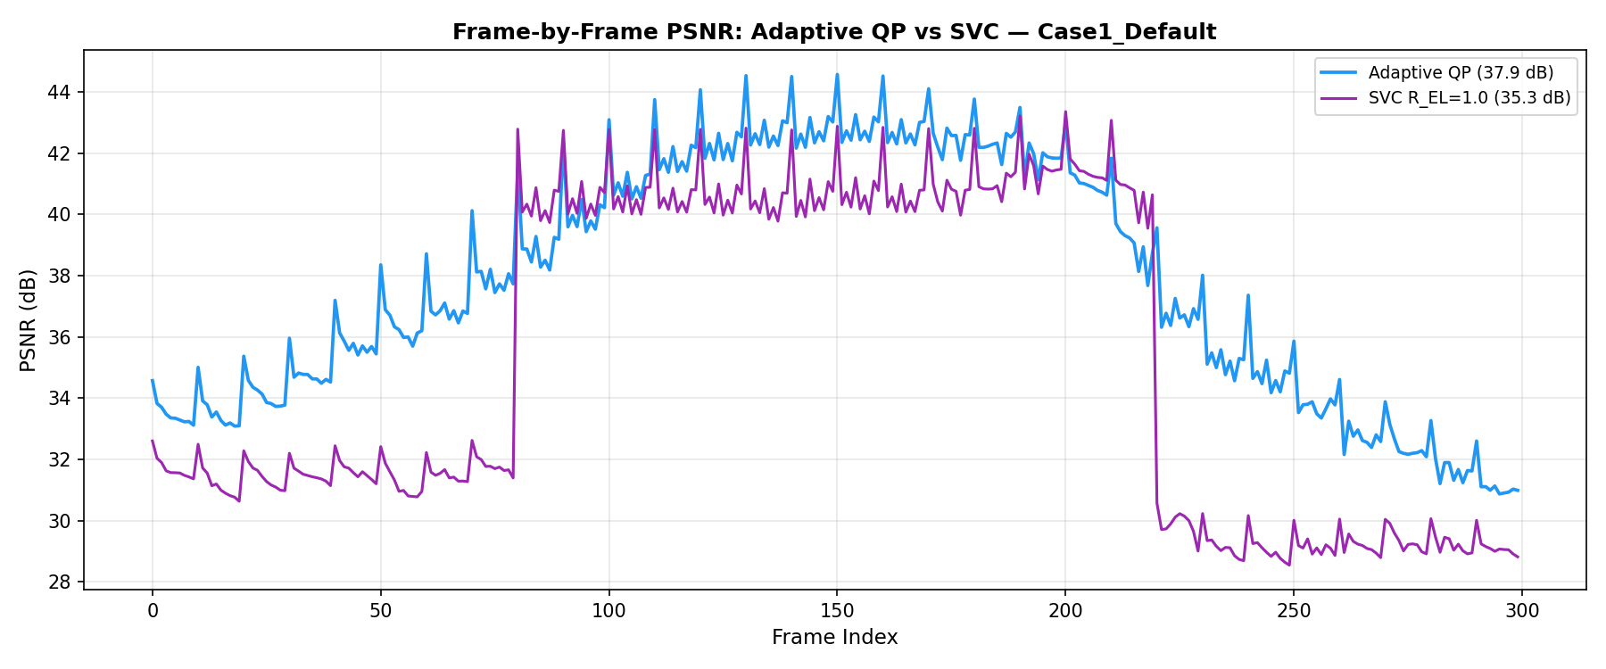
07 PHÂN TÍCH SVC vs ADAPTIVE QP

Slide 9
08 KẾT LUẬN
① Tối ưu quỹ đạo là yếu tố then chốt
③ Hàm QoE ảnh hưởng đến quỹ đạo
BCD+SCA mang lại +6 đến +11 dB so với baseline.
Quỹ đạo thông minh né PU, bám BS → Rate cao → Video nét.
Sigmoid QoE → quỹ đạo an toàn, cân bằng nhiệm vụ.
Log QoE → quỹ đạo bám sát BS, tối đa video.
② Cross-layer Adaptive QP vượt trội SVC
④ Hướng phát triển
Adaptive QP tận dụng liên tục từng bps/Hz.
SVC lãng phí băng thông ở vùng giữa các ngưỡng.
Kênh xấu (Case 3): Adaptive QP vượt SVC +6.05 dB.
• Thêm SSIM/VMAF cho đánh giá cảm nhận
• Mô phỏng kênh Rician fading
• Mở rộng multicast (1 UAV → nhiều BS)

Slide 10
CẢM ƠN THẦY/CÔ ĐÃ LẮNG NGHE
Q & A

